Slide 1
Unit 7 Days and Months
A Class Calendar
WWW.PPT818.COM

Slide 2
New words
date
n.日期；约会
n.一月
n.二月
n.三月
n.四月
n.五月
n.六月
January
February
March
April
May
June

Slide 3
New words
num.第一
num.第二
num.第三
num.第四
num.第五
num.第六
first
second
third
forth
fifth
sixth

Slide 4
New Phrases
阅读课文找出下列短语
1.今天是什么日期?___________________
2.我们有......___________________________
3.年月________________
4.十二月之后___________________________
5.三月24号______________
6.六月15号__________________
What’s the date?
we have.....
Months of the year
After December
March 24
June 15

Slide 5
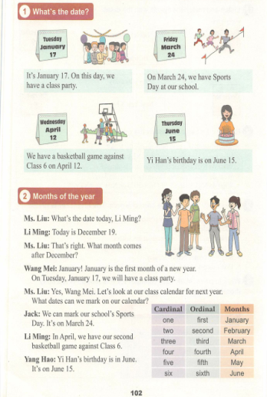
Listen and read

Slide 6
Language points
◆ 序数词的用法
英语中用来表示顺序的词叫作序数词，现在总结一下序数词的规律：
①第一，第二，第三(first，second，third)，没有规律，需要单独强化记忆。
②从第四到第十九，是由相应的基数词加-th构成。

Slide 7
Language points
【拓展】基数词变序数词的口诀
基变序，有规律，末尾加上-th,
first，second，third，单独记，八减t，九去e，
f来把ve替，字母ty作结尾，ty变成tie，
若是碰到几十几，只变个位就可以。

Slide 8
Language points
◆ What's the date? 今天几号?
该句型是询问日期的常用语，其结构为“What is+the date?”也可以写成“What date is it?”其答语为“It is+月十日”。
－What's the date today? 今天是几号?
－It's January 1st. 1月1日。
【拓展】如果问“明天是几号?”应该说“What's the date tomorrow?”

Slide 9
Language points
◆ against prep. 反对；靠着
play against 意为“与……比赛”。
We are playing against Class One next week.
我们下周将与一班比赛。

Slide 10
自主学习要求
学习以上内容，认真完成
1、预习案上的习题
2、老师布置的讨论作业
Make a class Calendar.

Slide 11
再见

